Slide 1


Kelompok 15
Cybersecurity
SOC LAB: SMART AUTO DOSING
PROFILEKEAMANAN INFRASTRUKTUR IOT MELALUI SIMULASI SERANGAN, DETEKSI INSIDEN, DAN MITIGASI BERBASIS SECURITY OPERATIONS CENTER
by: Kelompok 15

Slide 2
Kelompok 15
Cybersecurity
BINTANG KARINI
J0404241005
AS RED TEAM
NABIL ZULFAN
J0404241052
AS BLUE TEAM
THERESIA SIMANJUNTAK
J0404241056
AS RED TEAM
ARKEN YUSUFA
J0404241166
AS LEAD
MEET OUR TEAM
07

Slide 3


Kelompok 15
Cybersecurity
KONTEKS PROYEK IOT
Smart Auto Dosing adalah sistem dosing otomatis berbasis IoT. Sensor membaca kondisi, mikrokontroler menggerakkan pompa dosing, lalu data dikirim ke server backend dan ditampilkan di dashboard web.
Tujuan Sistem:
Dosing otomatis yang terukur, dengan data dan status perangkat dipantau lewat dashboard web.
Scope tim SOC:
Kami mengamankan server backend replika: SSH, firewall, web Apache, dan database MySQL.
02

Slide 4
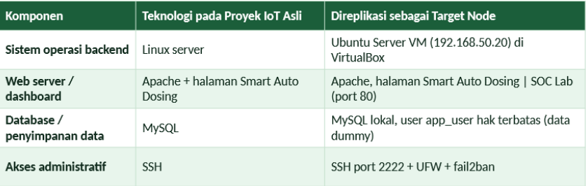
Kelompok 15
Cybersecurity
DEKLARASI TECH & REPLIKASI
04

Slide 5

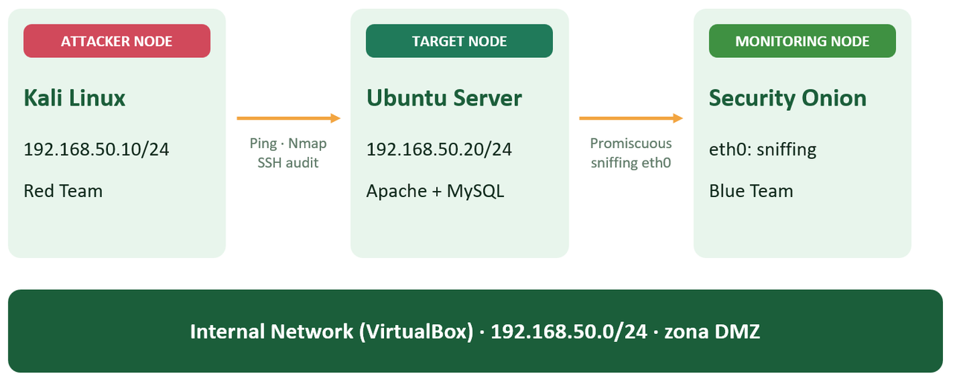
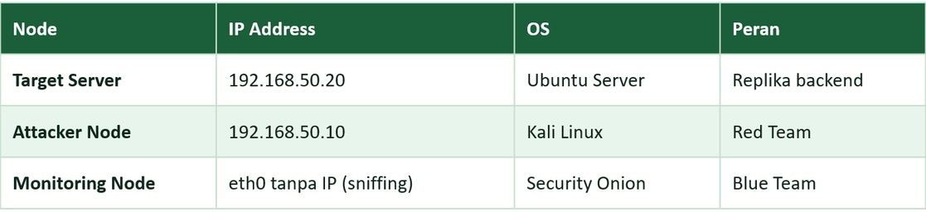
Kelompok 15
Cybersecurity
ARSITEKTUR SIMULASI
IP PLAN
03

Slide 6
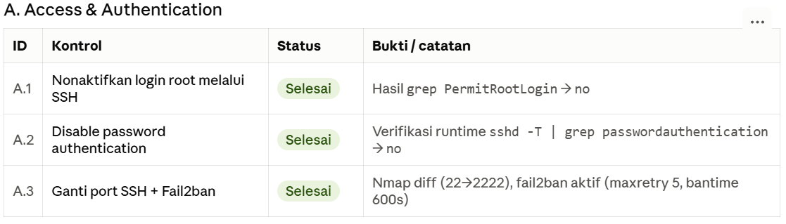
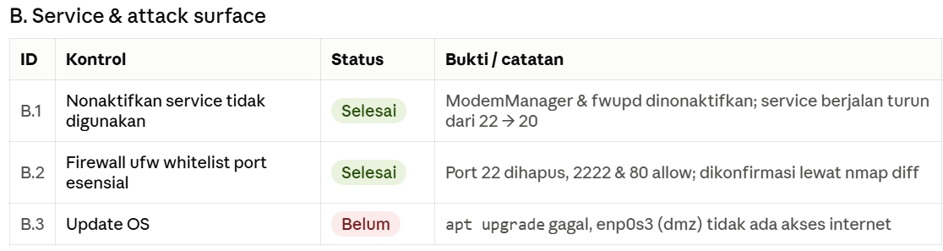
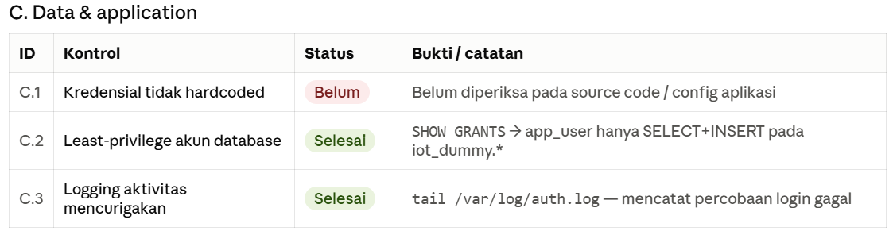
PROGRESS HARDENING & BASELINE
Kelompok 15
Cybersecurity
05

Slide 7
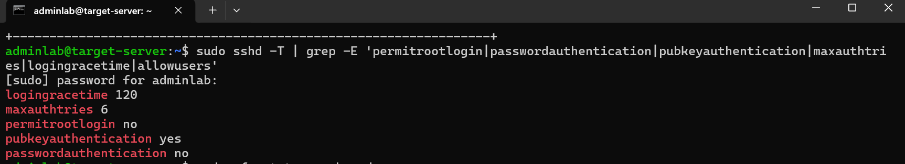
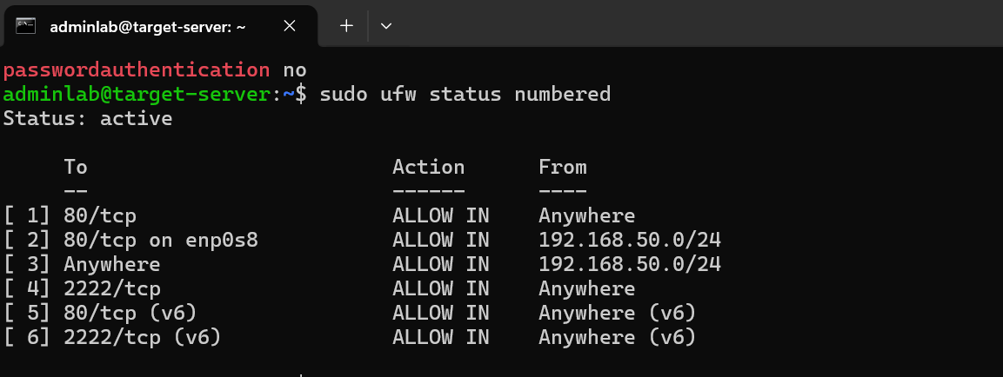
PROGRESS HARDENING & BASELINE
Kelompok 15
Cybersecurity
05

Slide 8
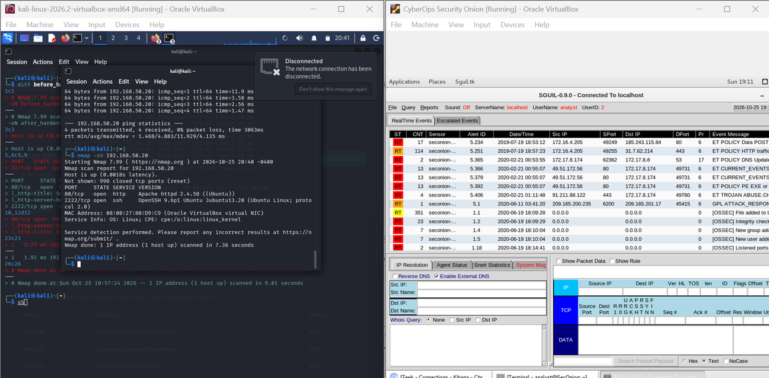
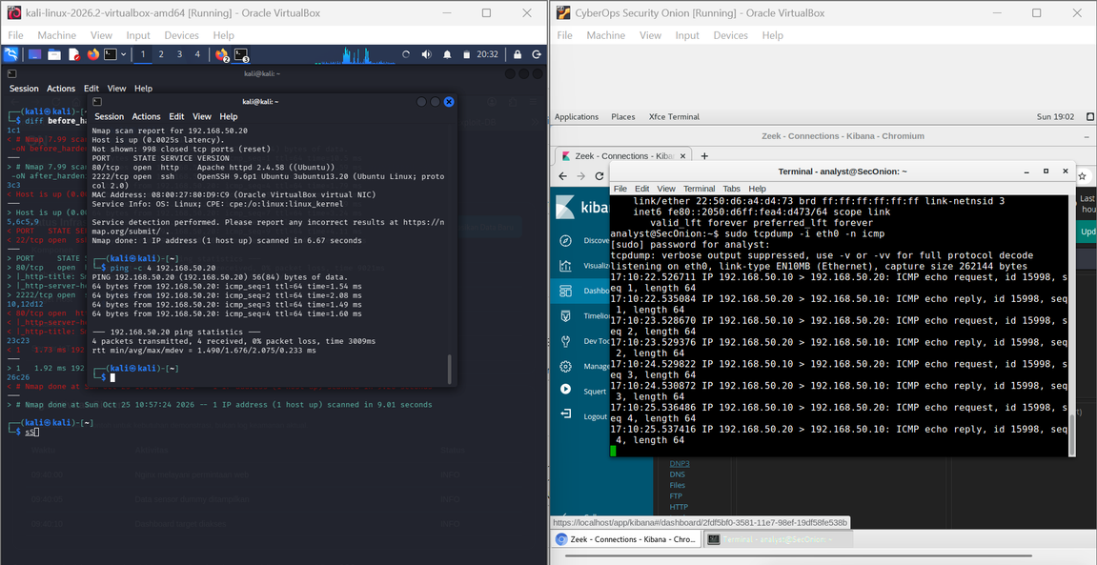
LIVE DEMO
Kelompok 15
Cybersecurity
06

Slide 9
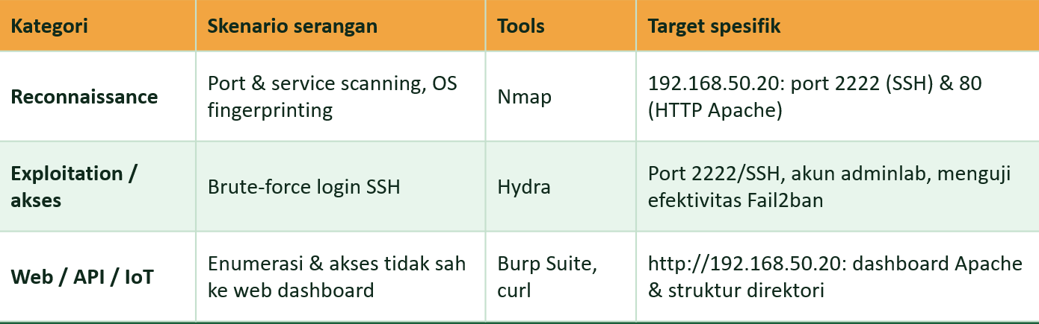
Kelompok 15
Cybersecurity
ATTACK PLAN FASE 2
Target: Ubuntu 192.168.50.20 (replika Smart Auto Dosing) · Attacker: Kali 192.168.50.10

Slide 10
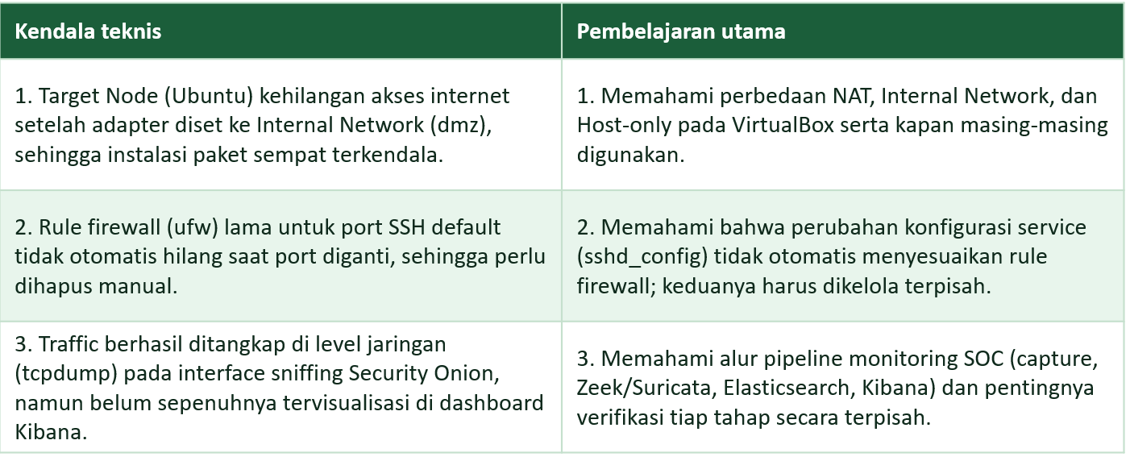
KENDALA TEKNIS & PEMBELAJARAN
Kelompok 15
Cybersecurity

Slide 11

Home
Photo
About Us
THANK YOU
www,reallygreatsite.com
10

